Slide 1



Проект «ЭкоНур»
как практика массового вовлечения участников образовательного процесса в социально-значимую деятельность

Slide 2
Проект реализуется сентября 2018 года
в сетевом взаимодействии
Департамент образования Администрации города
Новый Уренгой
Муниципальным унитарным предприятием «Уренгойское городское хозяйство»
Муниципальное бюджетное образовательное учреждение Городской Дворец творчества «Академия талантов»
МБОУ «СШ№8»
МБОУ «СШ №7»
МАОУ «СОШ№3»
МБОУ «СШ№17»

Slide 3



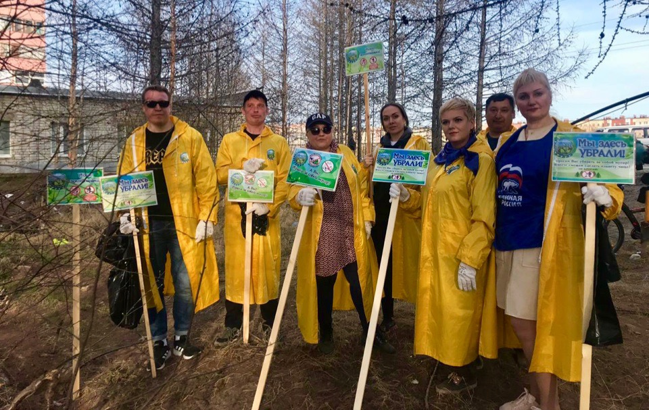
Культурно-просветительское направление:
агитационные листовки

Slide 4
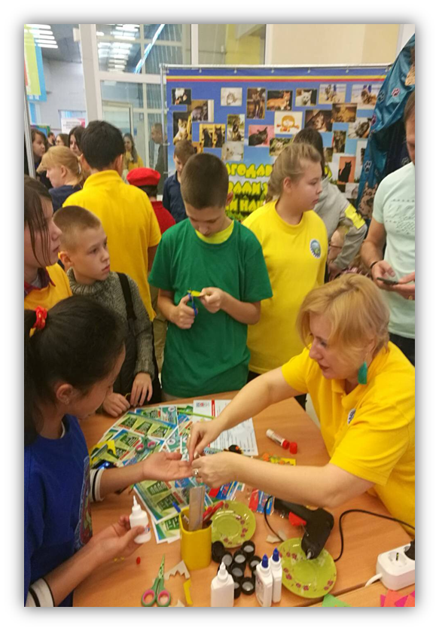
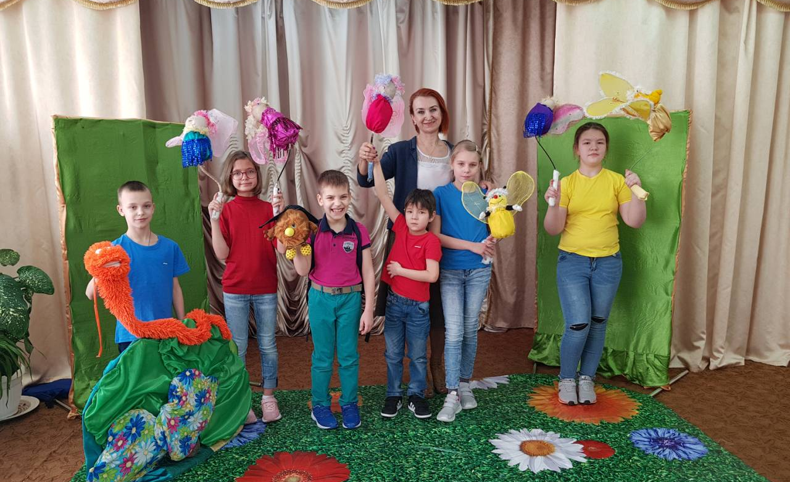
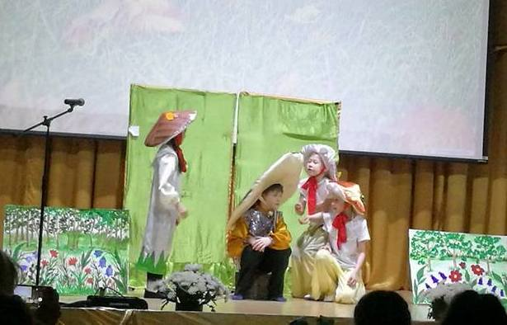
Культурно-просветительское направление: мастер-классы ,
театрализованные представления на тему экологии

Slide 5
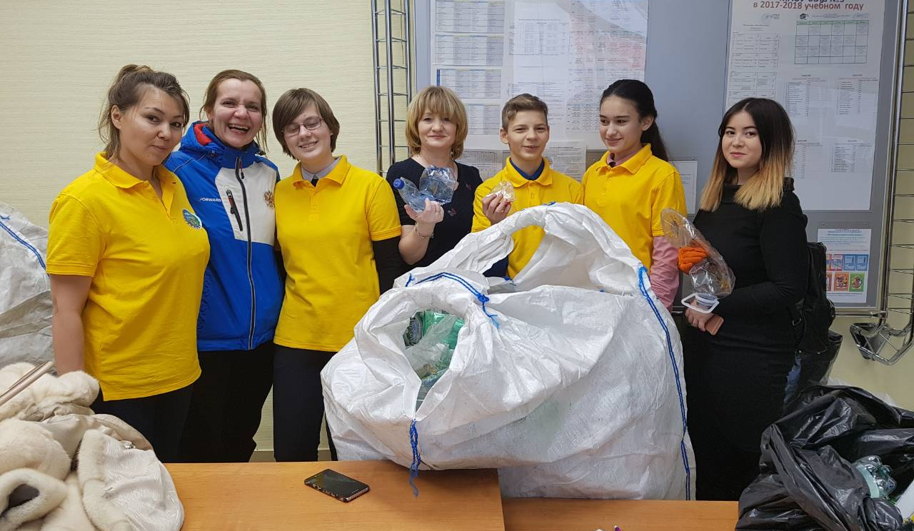
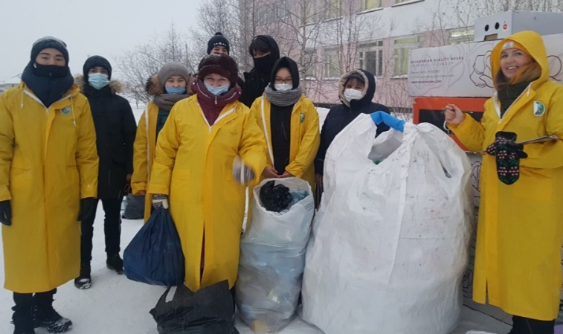
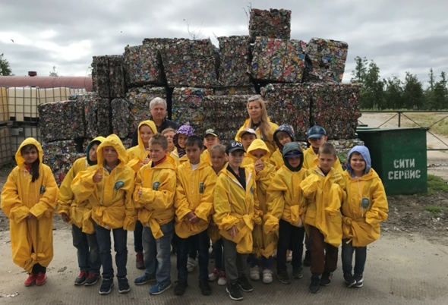
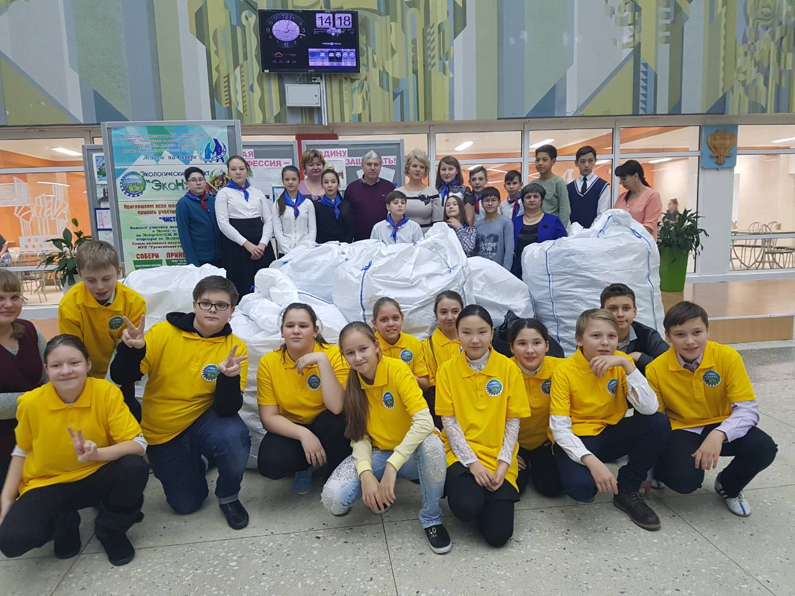
Направление -экологический калейдоскоп :
эко-квест «Чистый город», экскурсии на полигон ТБО

Slide 6
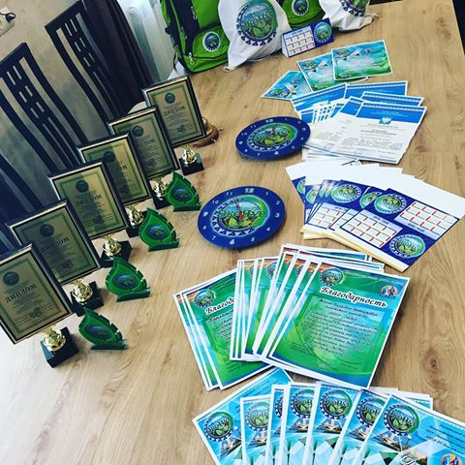
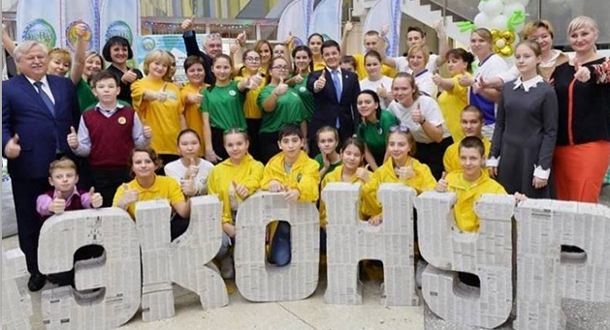
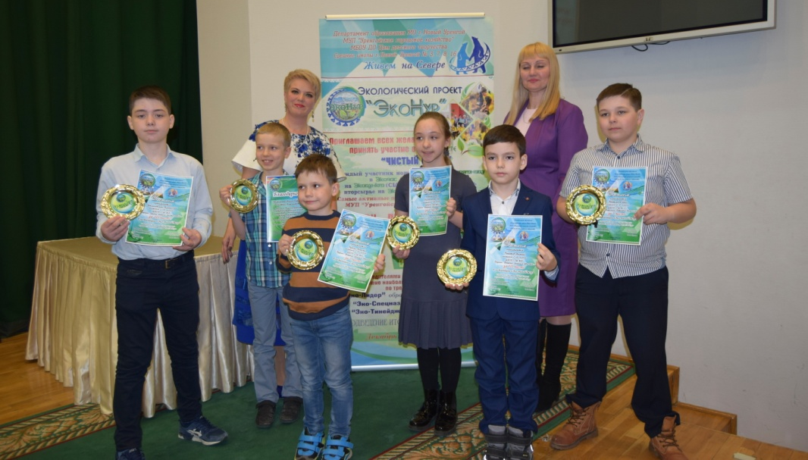
Городской экологический квест «Чистый город»
Награждение победителей

Slide 7
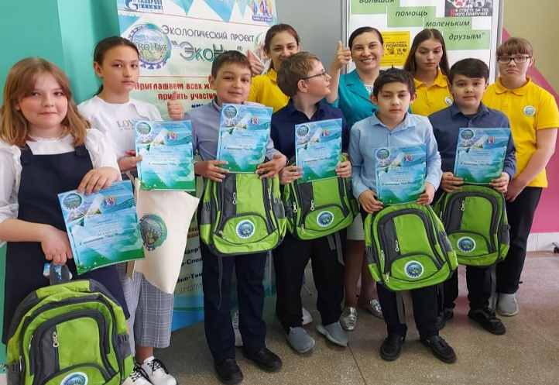
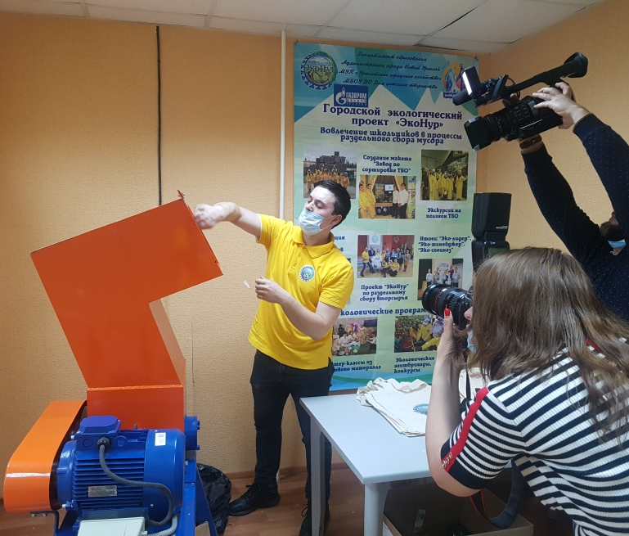
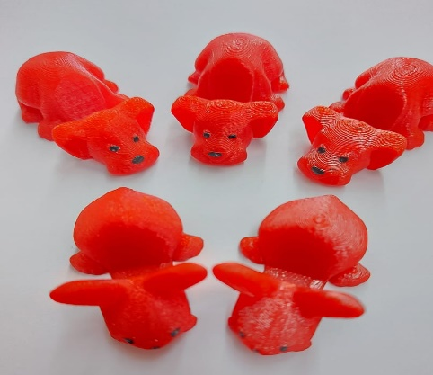
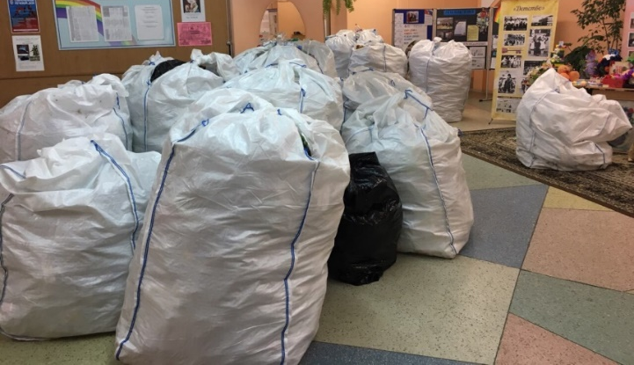
Подпроект «От «ЭкоНура»
к станции переработки пластика «Сансара»

Slide 8
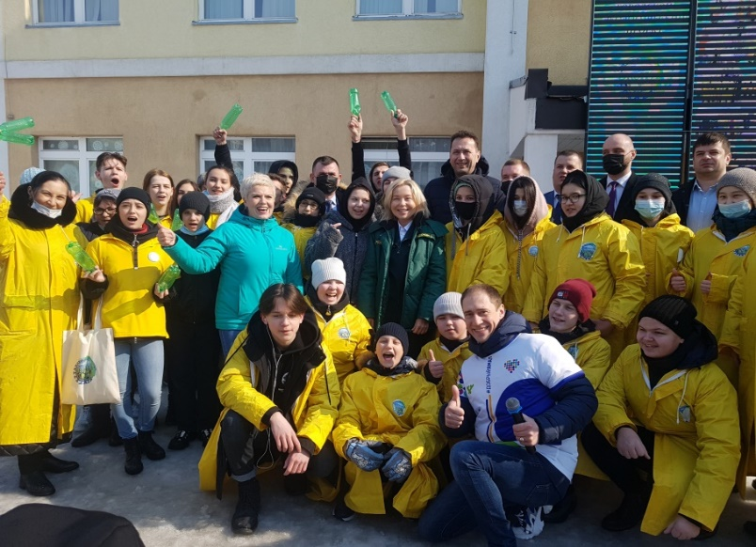
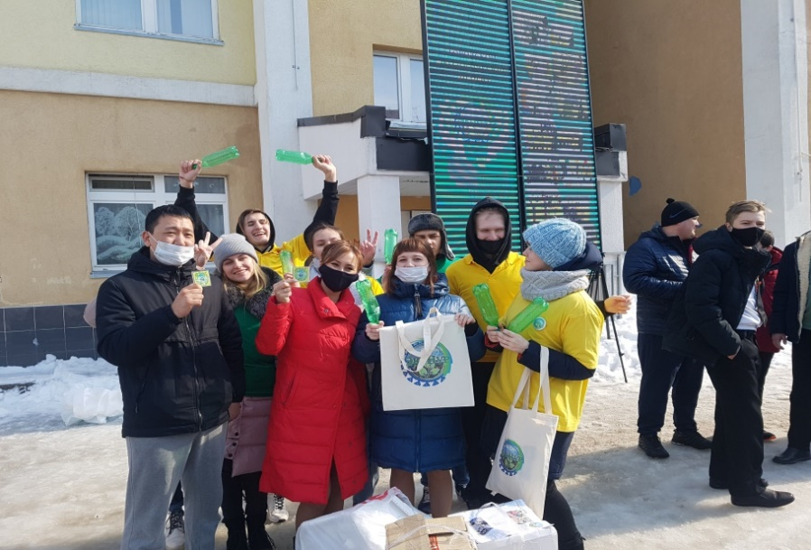
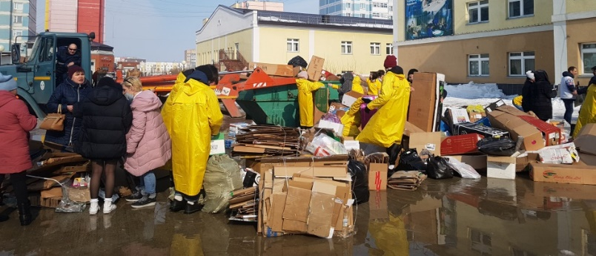
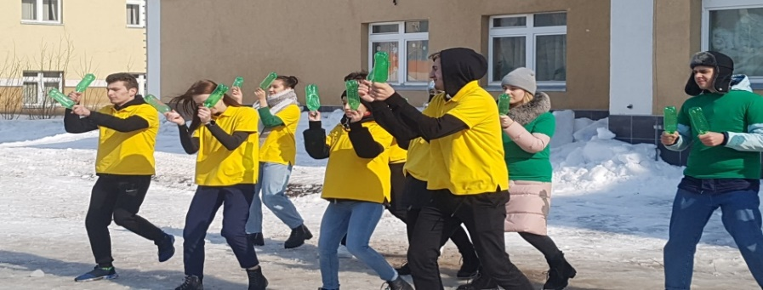
Победитель международной детско-юношеской Премии «Экология-дело каждого»

